Slide 1
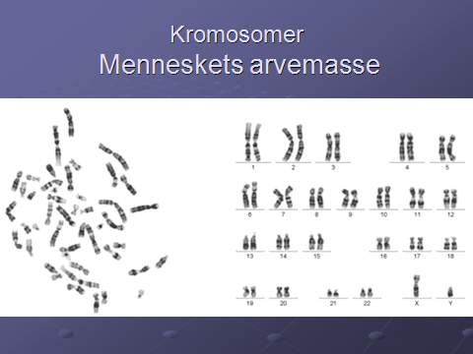
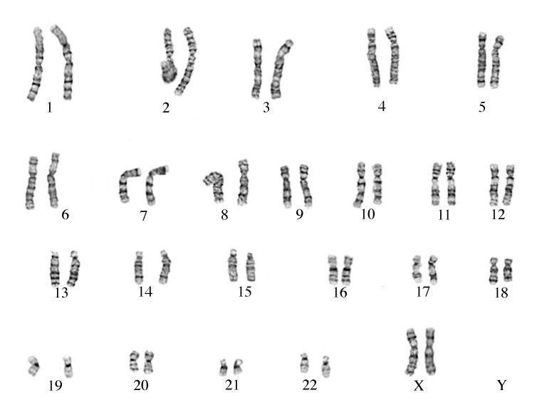
KVINDE
MAND

Slide 2
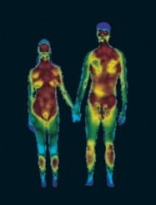
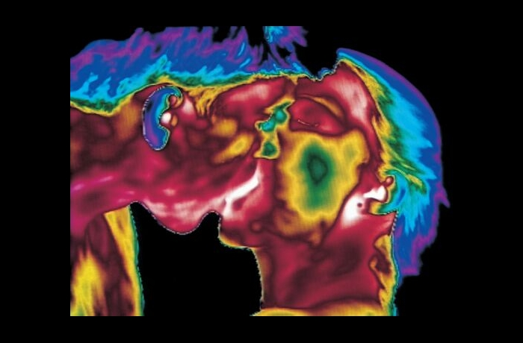
Sådan starter det!

Slide 3
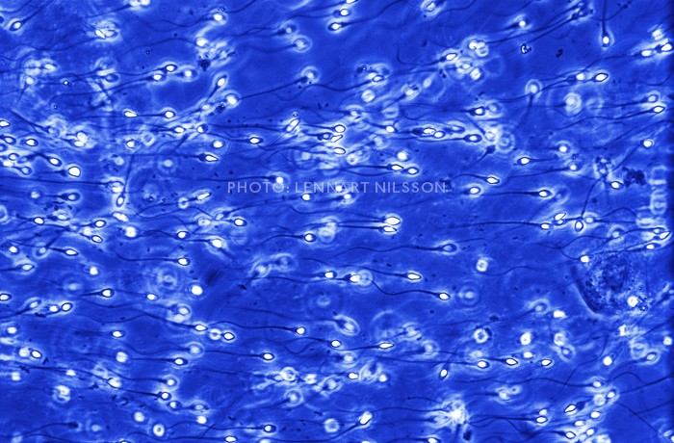
Sædceller på vej ind i skeden
Sædceller bevæger sig 1,5 cm pr min
Halen slår 30-40 slag til hver side pr min
Ca. 40 mio. sædceller
Ca. 10 når frem til ægget
1 kan befrugte ægget

Slide 4
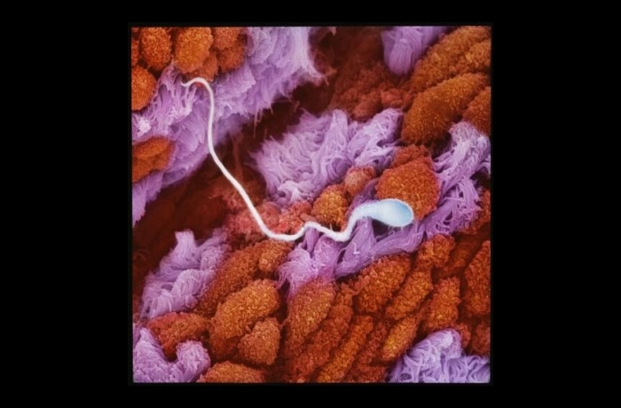
Sæd i æggeleder
60 µm (0,06mm)
4,5 µm

Slide 5
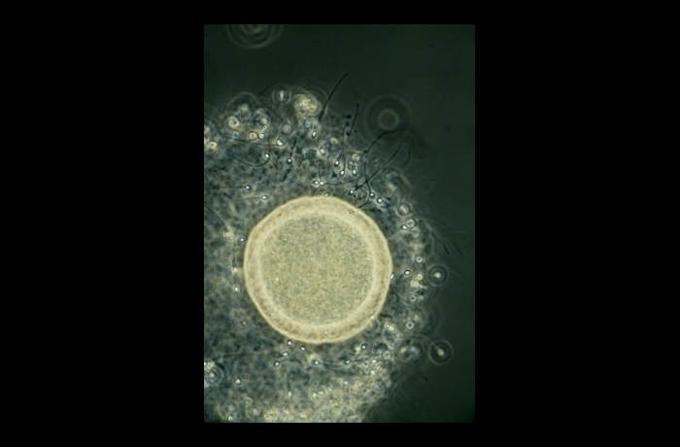
Sædceller møder ægget
150 µm

Slide 6
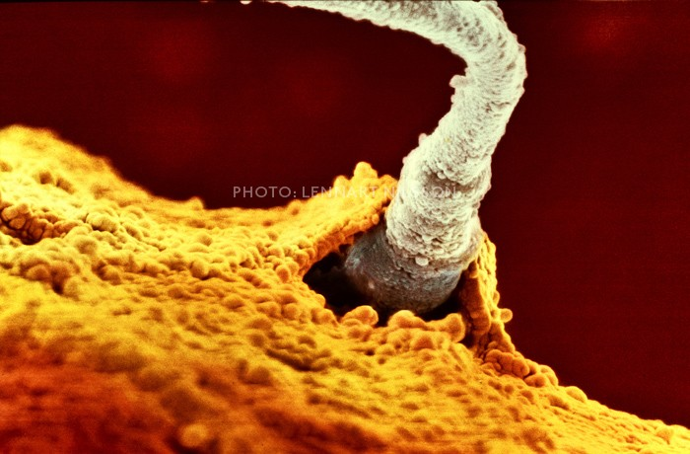
Vinderen!
Sædcellens hoves indeholder enzymer, der nedbryder ægcellens væg

Slide 7
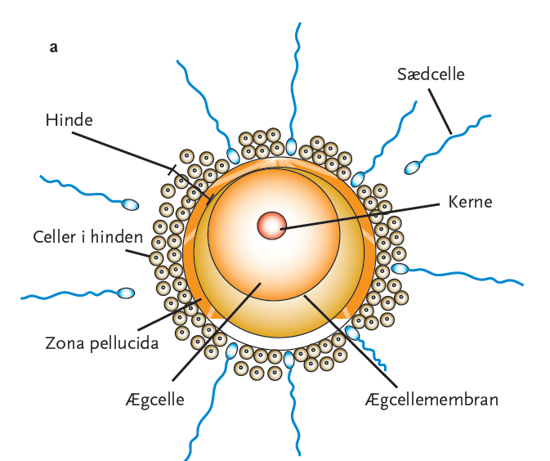
Forholdene omkring ægcelle inden befrugtning
Sædcellen er menneskets mindste celle med 4,5x3 µm (hovedet) og 60µm hale
Den bevæger sig 1,5 cm pr min
Ægcellen kan befrugtes 1 døgn efter ægløsning – i den øverste 1/3 af æggelederen
Hinde sikrer at kun én sædcelle når ind til ægcellen
Ægcellen er menneskets største celle med 150 µm i diameter (0,15 mm)
Kulhydrat og protein – ændrer struktur når ægget er befrugtet
En befrugtet ægcelle kaldes en zygote – den første celle i et nyt individ.
Hos dyr: fosteranlæg
Celledeling ved mitose begynder indenfor det første døgn efter befrugtning

Slide 8
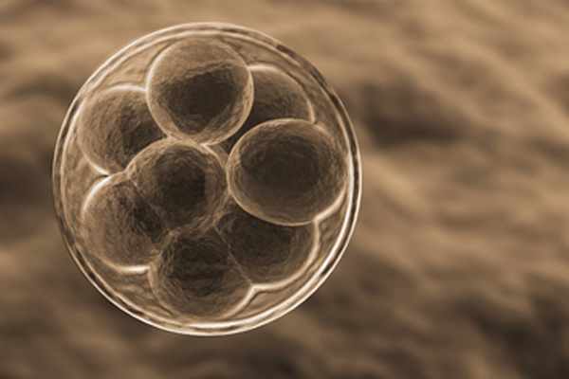
Stamceller
Udifferentierede fosterceller
=
embryonale stamceller
De første 16 celler i et fosteranlæg – de kan blive til alle celletyper
Ud fra disse celler vil man kunne ”dyrke væv”
– differentiere cellerne
Lov om kunstig befrugtning
Der er stamceller i navlestrengen – vil du betale for at have dem opbevaret til fremtiden?

Slide 9
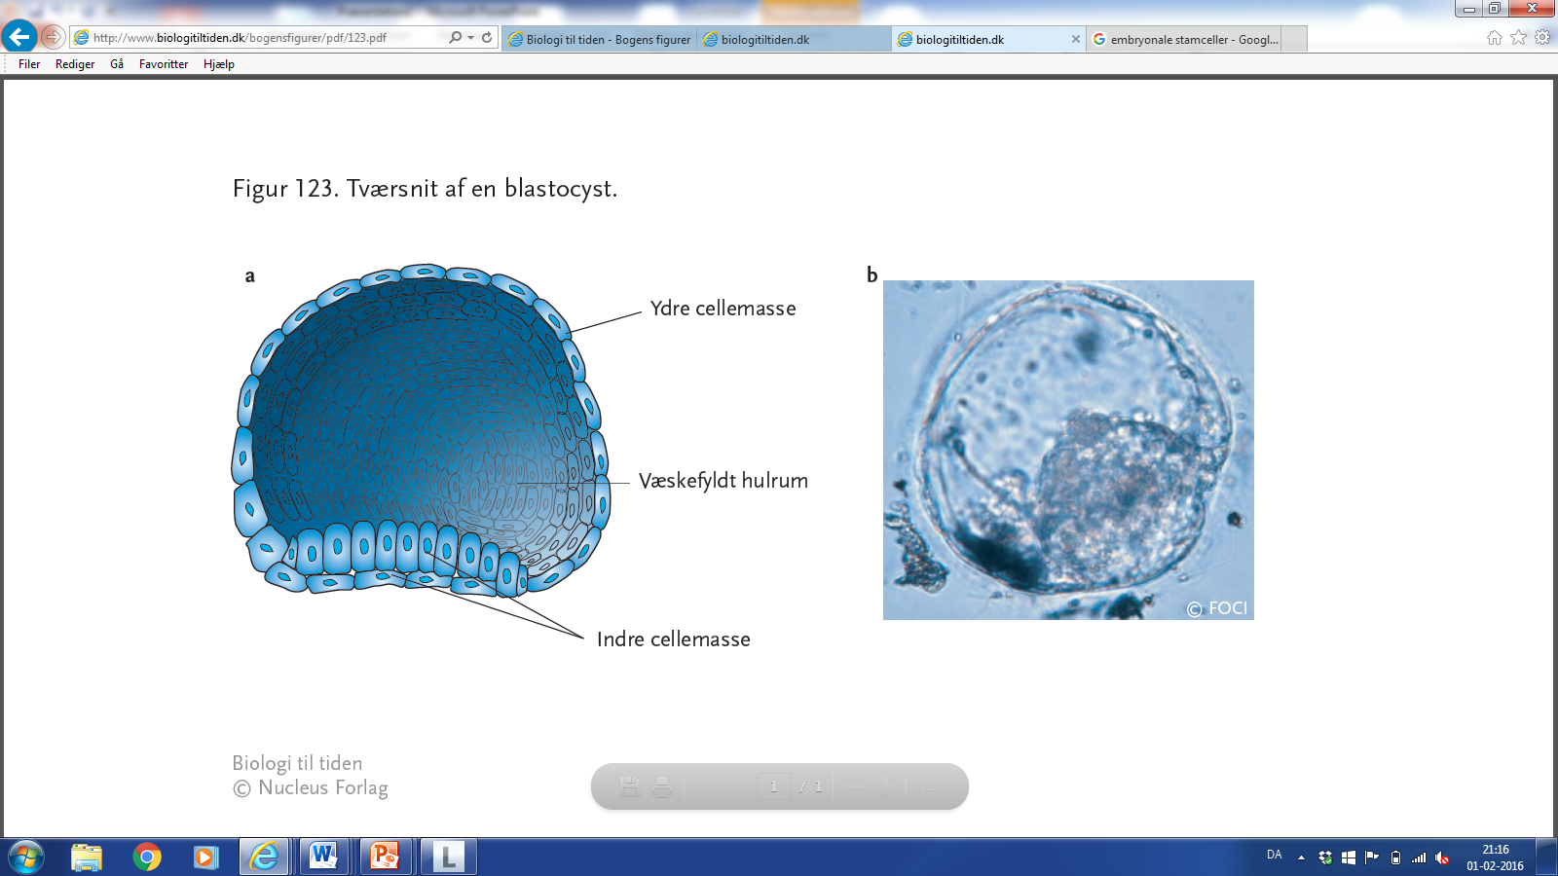
Fra stamceller til blastocyst
Blasto = kim
Cyste = blære
Uddifferentierede celler bliver differentierede
Blastocyst
=
Blærefoster
I løbet af 6 dage (her når den livmoderen)bliver blastocysten på nogle hundrede celler – men ikke større end den oprindelige ægcelle
Indre celler bliver til foster – ydre celler bliver til moderkage og fosterhinde
Fimrehår i æggelederne og muskelsammentrækninger i æggelederne leder ægget mod livmoderen

Slide 10
Implantation
Blastocysten udskiller enzymer – nedbryder celler i livmoderslimhinden
Efter 7 dage går der hul på hinden omkring blastocysten
…så blastocysten kan synke ned og nye celler i livmoderslimhinden vokser over
= implantation
Blastocystens ydre celler danner kontakt til livmoder-cellerne
– og dermed kvindens blodsystem = moderkagen
Og bakterieinfektioner hos mor, påvirker normalt ikke barn
Herover udveksles næringsstoffer og ilt fra kvinden - og affaldsstoffer fra fosteret
Vigtigt; moderens og fosterets blod har ikke direkte kontakt – mor og barn kan derfor have forskellig blodtype

Slide 11
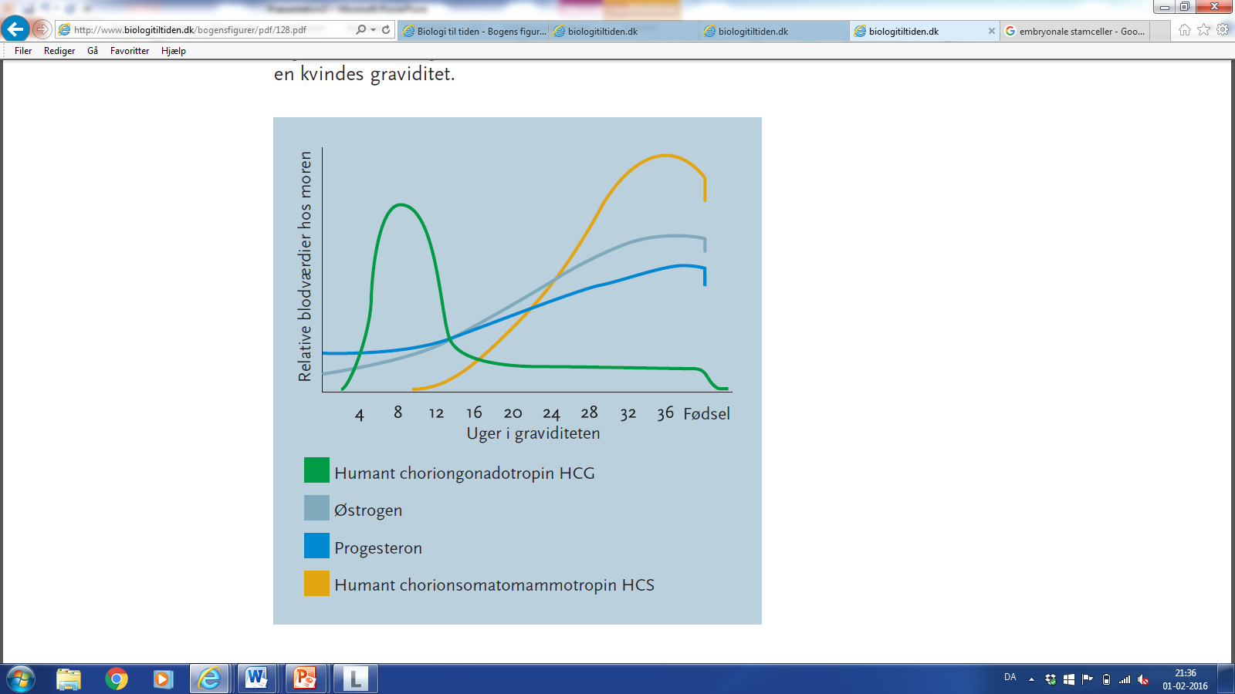
Hormonproduktion under graviditet – og den første undersøgelse
Produceres af fosteranlægget og senere af moderkagen – sørger for det gule legeme ikke går til grunde.
Produceres først af det gule legeme – senere af moderkagen
Produceres af moderkagen – stimulerer omdannelsen af brystkirtler til mælkekirtler

Slide 12
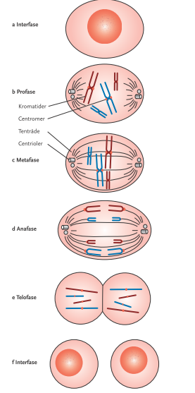
Mitose almindelig celledeling
Mitosen foregår gennem hele forstertilværelsen – 270 døgn; bliver til 5000 milliarder celler
Vi skal nu lave mitose-drama!
Skriv i 15 min
Herefter gennemfører vi skuespillet 3 gange
Mitosen fortsætter ved vækst efter fødslen, som barn og ung – og hver gang der udskiftes celler – fx hud og blodceller
Mitosens faser – læg mærke til kromosomerne
Mål med mitosen: 1 celle bliver til 2 der er genetisk identiske med start-cellen

Slide 13

5-6 dage

Slide 14
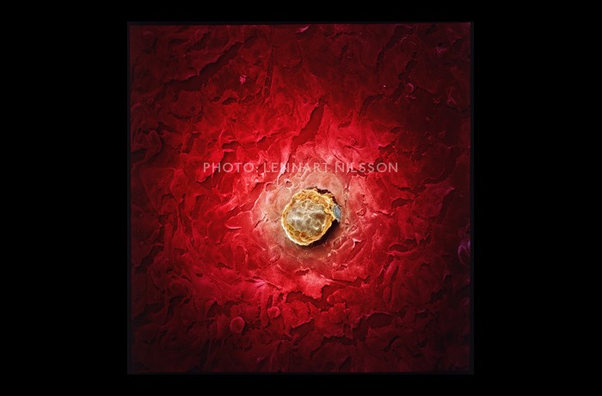
8 dage

Slide 15
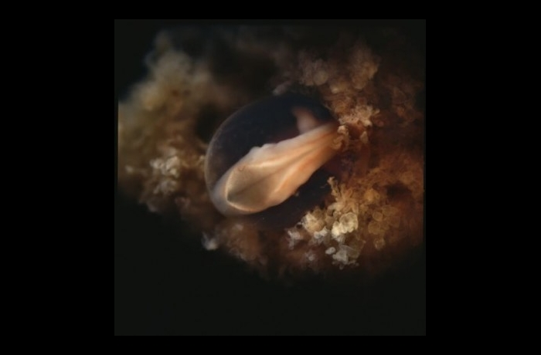
4 uger

Slide 16
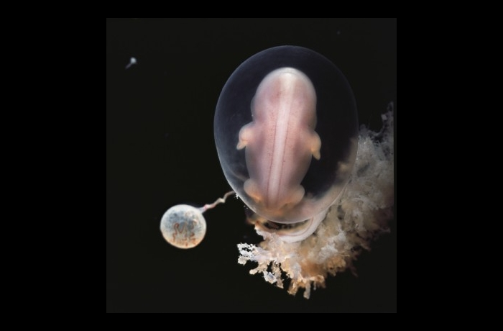
6 uger

Slide 17
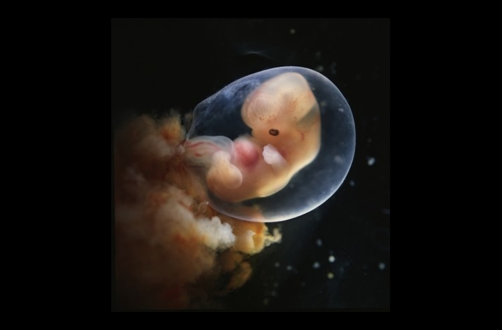
7 uger

Slide 18
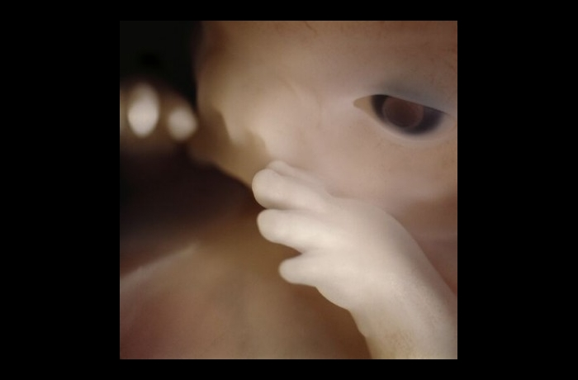
10 uger

Slide 19
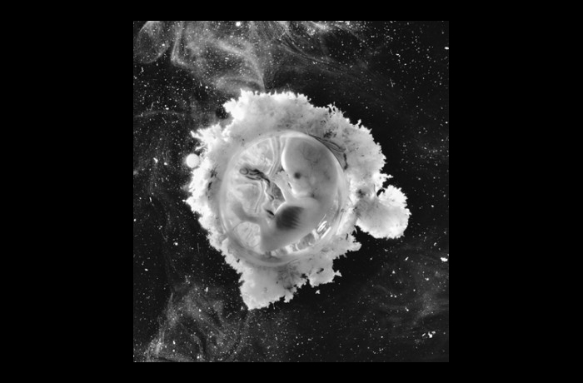
13 uger

Slide 20

19 uger

Slide 21
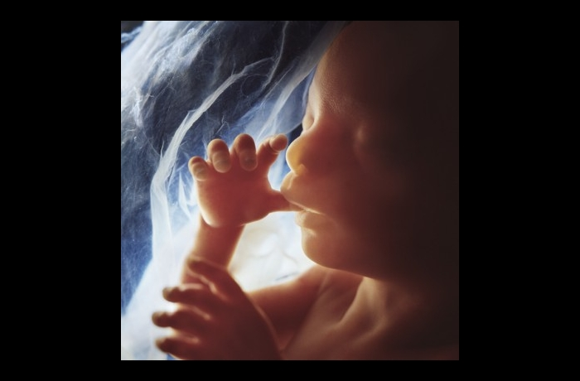
20 uger

Slide 22
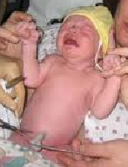
40 uger

Slide 23
Vi går lige tilbage i tiden igen…
40 uger tidligere…

Slide 24
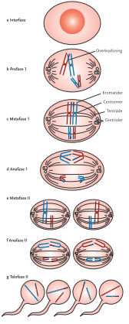
Meiose kønscelledannelse
Læg mærke til; der er her 2 celledelinger
Foregår i æggestokke eller testikler
Mål for meiosen: at resultere i 4 celler, som er genetisk forskellige - og som indeholder det halve kromosomtal af en alm celle

Slide 25
Mitose og Meiose
Mitose: foregår i alle kroppens celler:
Meiose: Foregår kun i æggestokke og testikler – KUN til dannelse af kønsceller (ægceller og sædceller)
Mitose: 2 ens celler – sikrer genetisk ensartethed
Meiose: 4 genetisk forskellige celler – SIKRER GENETISK FORSKELLIGHED – VIGTIGT FOR ARTERS OVERLEVELSE
Mitose: én celledeling
Meiose: 2 celledelinger

Slide 26
Meiosens faser
Interfase
Profase I
Metafase I
Anafase I
Telofase I
Profase II
Metafase II
Anafase II
Telofase II
1. celledeling: produktet er 2 celler
2. celledeling: produktet er 4 celler

